Slide 1

Взаємний вплив культур різних національностей на території Рівненської області
Роботу виконав Фесюк Ярослав, студент групи ОК-28 ДПТНЗ «Рівненський центр ПТО сервісу та дизайну»
Керівниця – викладачка історії Шикера Марія
МАН в місті Рівне

Slide 2

Вступ
Рівненська область є одним із регіонів України, де протягом історії відбувався активний контакт різних етнічних груп. Тут спільно проживали українці, поляки, євреї, німці, білоруси та інші національності. Цей багатокультурний контекст створив унікальну соціокультурну атмосферу, що впливає на традиції, мову, кухню, побут і мистецтво сучасного населення області. Дослідження взаємного впливу культур дозволяє краще зрозуміти процеси формування локальної ідентичності та міжетнічної взаємодії.

Slide 3
Мета дослідження
Мета проєкту полягає у комплексному вивченні взаємного впливу культур різних національностей на території Рівненської області та визначенні його історичних і сучасних проявів у повсякденному житті, мистецтві та традиціях.

Slide 4
Завдання дослідження
Охарактеризувати основні національні спільноти, які історично проживали на території Рівненщини.
Вивчити культурні прояви цих національностей у традиціях, кухні, мистецтві та побуті.
Виявити вплив одних культур на інші у процесі співіснування.
Провести опитування місцевого населення щодо сучасних культурних впливів.
Проаналізувати отримані дані та зробити висновки щодо взаємного культурного впливу.

Slide 5
Об’єкт та предмет дослідження
Об'єкт дослідження: культурне середовище Рівненської області.
Предмет дослідження: взаємодія та взаємний вплив культур різних національностей, що проживають на території регіону.

Slide 6
Теоретична частина
Історія Рівненської області показує, що протягом століть регіон зазнавав впливу різних держав та культурних спільнот. У XIV–XVIII століттях польська та литовська культури мали значний вплив на місцеву культуру через політичну та соціальну інтеграцію. У XIX–XX століттях зростала присутність єврейської громади, яка внесла вклад у торговельні традиції, ремесла та освітню сферу.

Slide 7
Теоретична частина
Наукові джерела підтверджують, що культурні впливи проявляються у різних сферах:
Мова та діалекти: запозичення слів, специфічна граматика.
Кулінарія: спільні рецепти, адаптації страв різних народів.
Мистецтво та ремесла: традиційні мотиви в народному мистецтві.
Святкування та обряди: інтеграція елементів свят та ритуалів інших культур.
Українська культура також впливала на традиції інших національностей, формуючи унікальне середовище.

Slide 8
Експериментальна частина
Методи дослідження:
Аналіз літературних та історичних джерел: вивчення краєзнавчих книг, етнографічних описів, наукових статей про національні спільноти Рівненської області.
Музейні та архівні спостереження: вивчення експозицій місцевих музеїв, старовинних фотографій, етнографічних предметів, костюмів, вишивок та народних виробів.
Порівняльний аналіз культурних проявів: зіставлення обрядів, свят, кухні та ремесел різних національностей, що збереглися на території області.

Slide 9
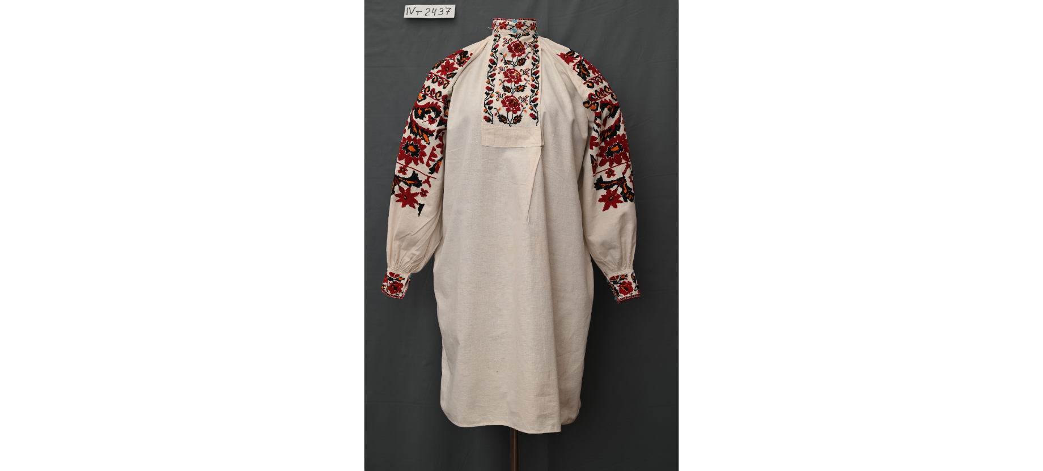
Експериментальна частина
Результати дослідження
У місцевих музеях зафіксовано, що народні костюми, вишивка та декоративне мистецтво містять елементи української, польської та єврейської культур.
Традиційні свята, такі як Різдво та Великдень, відзначаються з локальними елементами, що поєднують традиції кількох культур.

Slide 10
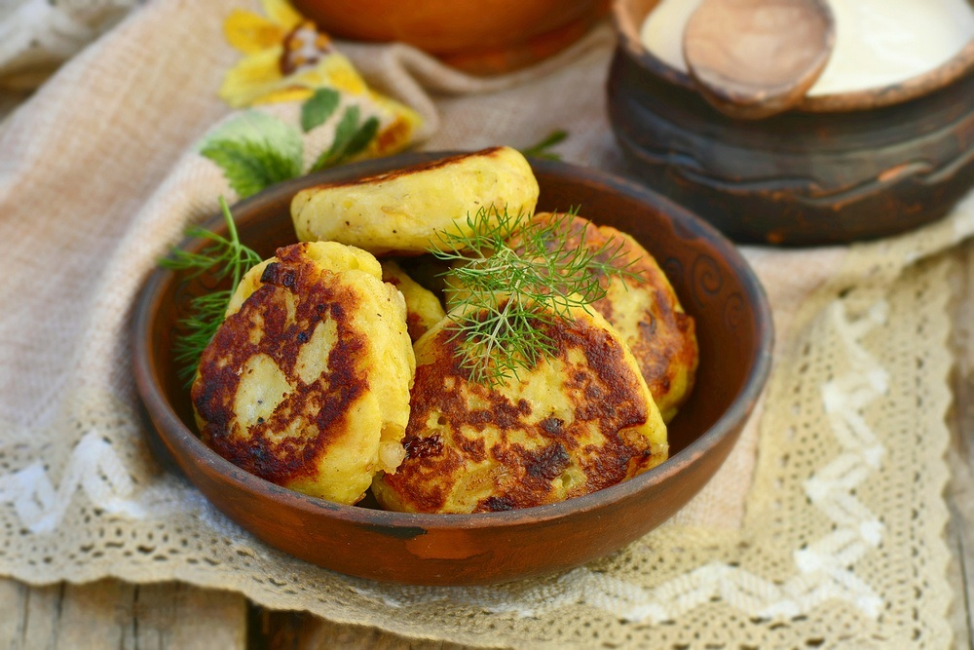
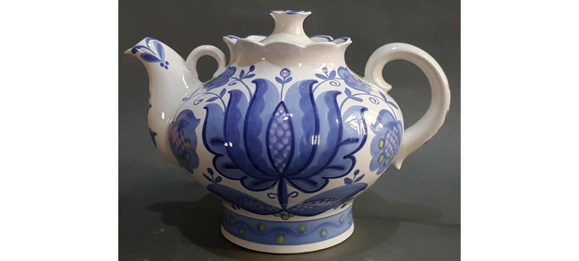
Експериментальна частина
Аналіз кулінарних традицій показав, що деякі страви (вареники, узвари, пироги) мають рецептурні елементи, запозичені з польської та єврейської кухонь, але адаптовані під українські смакові традиції.
Ремісничі техніки (робота з деревом, гончарство, вишивка) демонструють ознаки синтезу культурних стилів, що формувався протягом століть.

Slide 11
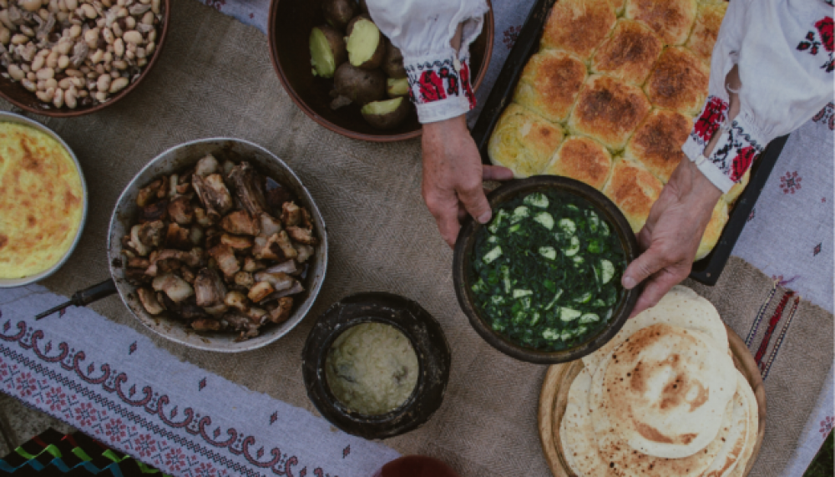
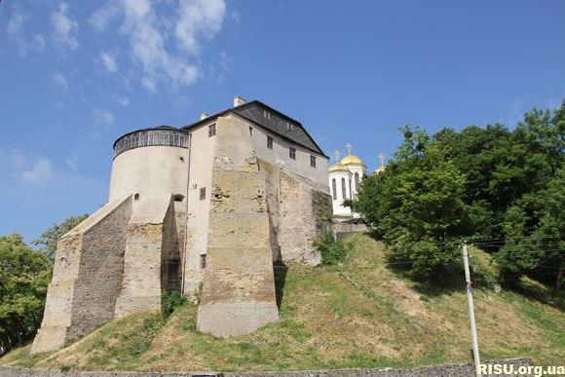
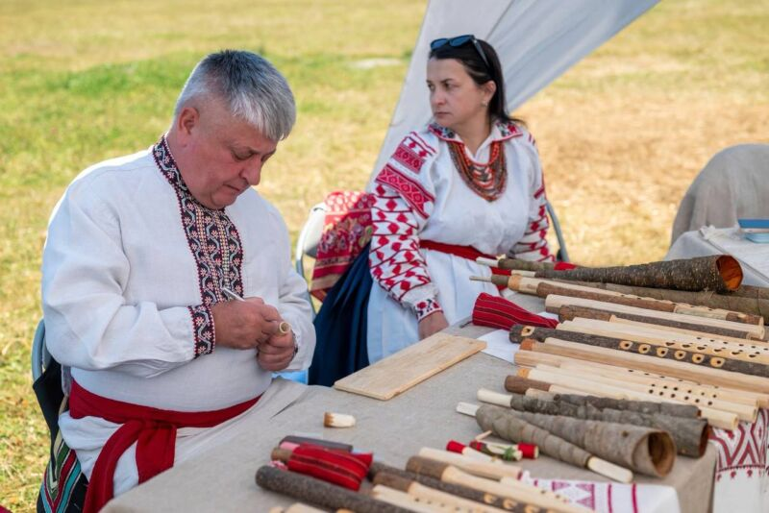
Експериментальна частина
Висновок аналізу: культурні взаємодії відбуваються через матеріальні та нематеріальні культурні елементи (речі, обряди, свята), що зберігаються та адаптуються у локальному середовищі.

Slide 12
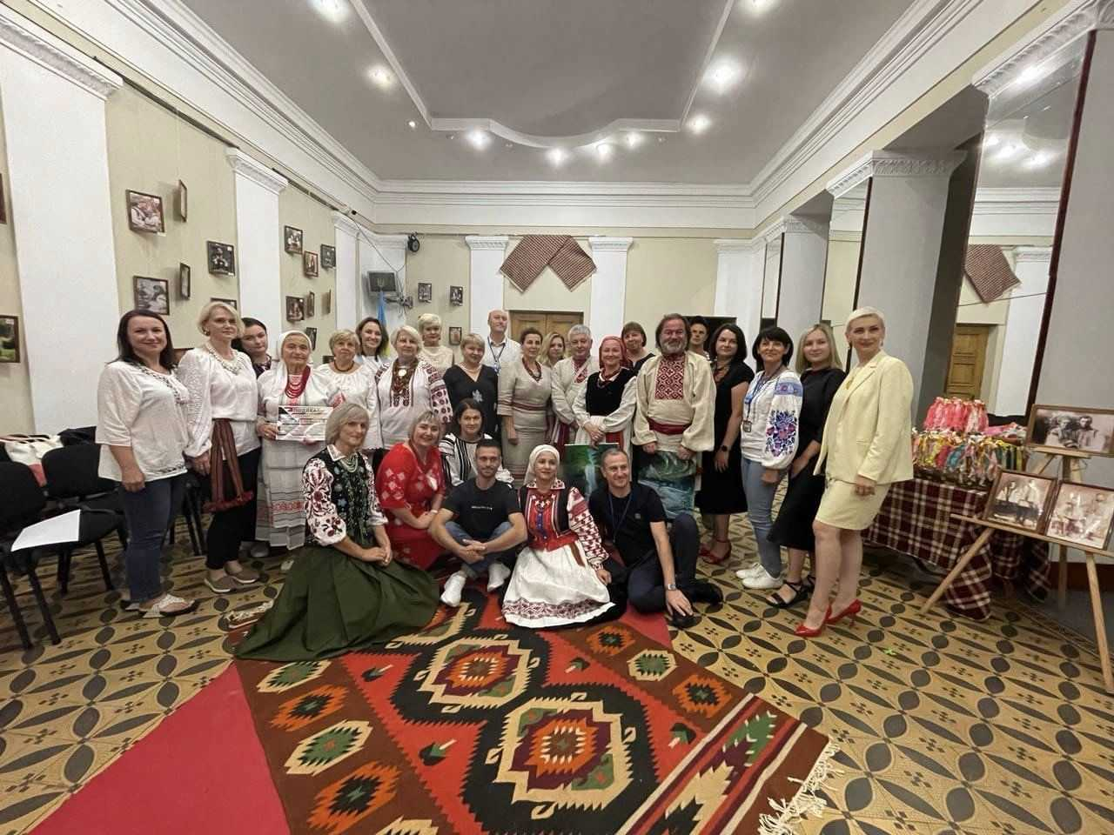
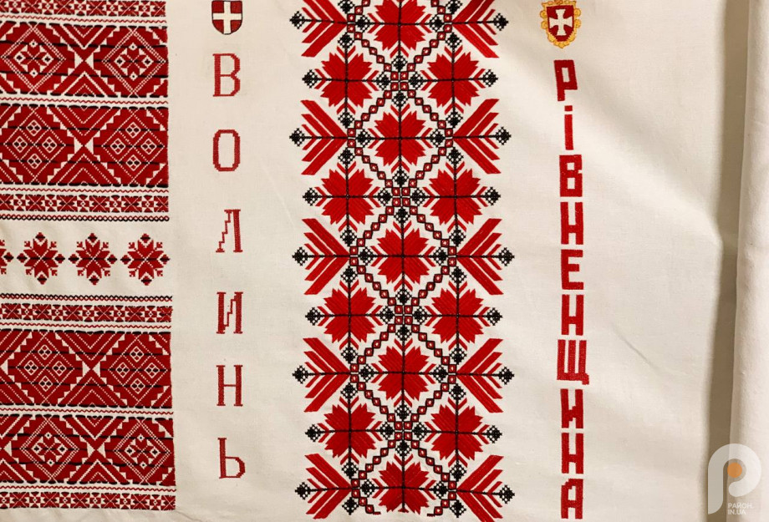
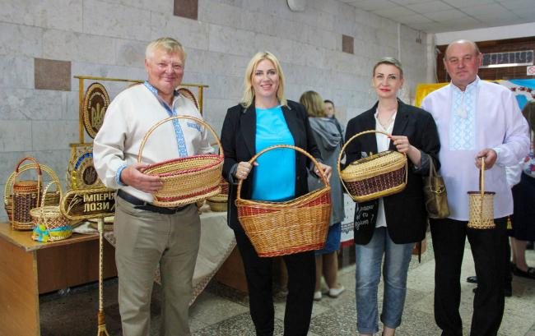
Експериментальна частина
Отримані результати свідчать про те, що культурна взаємодія на території Рівненської області має тривалий і поступовий характер. Вона не є результатом окремих подій, а формується впродовж історичного розвитку регіону.

Slide 13
Висновки
Взаємний вплив культур різних національностей у Рівненській області проявляється через традиції, ремесла, мистецтво та кухню.
Основні культурні взаємодії відбуваються через збережені культурні практики та матеріальні пам’ятки, а не через формальні опитування або навчальні програми.
Особистий внесок автора: проведення системного аналізу джерел та спостережень, виділення ключових культурних впливів у регіоні.

Slide 14
Висновки
Новизна дослідження: структуроване узагальнення культурних впливів на основі матеріальних та нематеріальних пам’яток, що дозволяє побачити реальний стан культурної взаємодії в регіоні.
Практичне значення проєкту полягає у тому, що його результати можуть бути використані для поглиблення знань про локальну культурну спадщину, створення навчальних матеріалів та популяризації міжкультурної толерантності серед мешканців Рівненщини.

Slide 15
Джерела
Рівненський краєзнавчий музей (Жіноча сорочка вишита, Набір чайників сувенірний)
Рівненська районна державна адміністрація (Історична довідка про область, Визначні події)
Wikipedia (Історія Рівного)
Управління культури і туризму РМР
Inside UA
Державний архів Рівненської області (Історичний склад населення)

